Slide 1
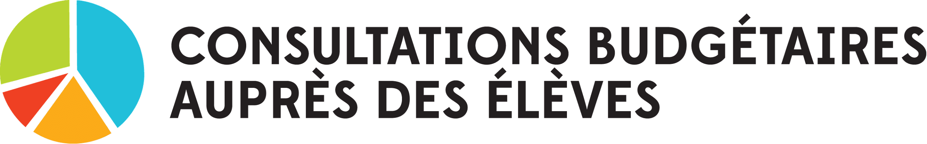

DIAPORAMA A
Les bases d’un budget

Slide 2

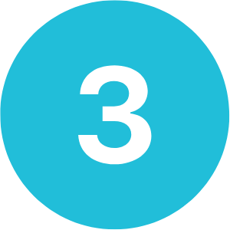

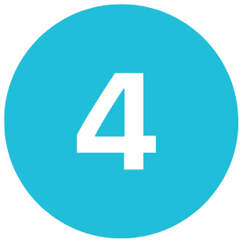
Combien d’ordres de gouvernement y a-t-il au Canada?
2
5
3
6

Slide 3

Combien d’ordres de gouvernement y a-t-il au Canada?
2
5
3
6

Slide 4
Les ordres de gouvernement
Il existe trois principaux ordres de gouvernement au Canada. Chaque ordre a ses propres représentant.e.s élu.e.s et ses domaines de responsabilité.
Municipal
Provincial/Territorial
Fédéral
Certaines communautés de Premières Nations, d'Inuit ou de Métis ont leur propre système de gouvernance et partagent certaines responsabilités avec les autres ordres de gouvernement.
Les différents ordres de gouvernement travaillent en collaboration sur de nombreux enjeux, comme l'environnement.

Slide 5
Parmi les champs de compétence suivants, lequel n’est pas une responsabilité du gouvernement fédéral?
Armée
Immigration
Commerce international
Approvisionnement en eau

Slide 6
Parmi les champs de compétence suivants, lequel n’est pas une responsabilité du gouvernement fédéral?
Armée
Immigration
Commerce international
Approvisionnement en eau

Slide 7
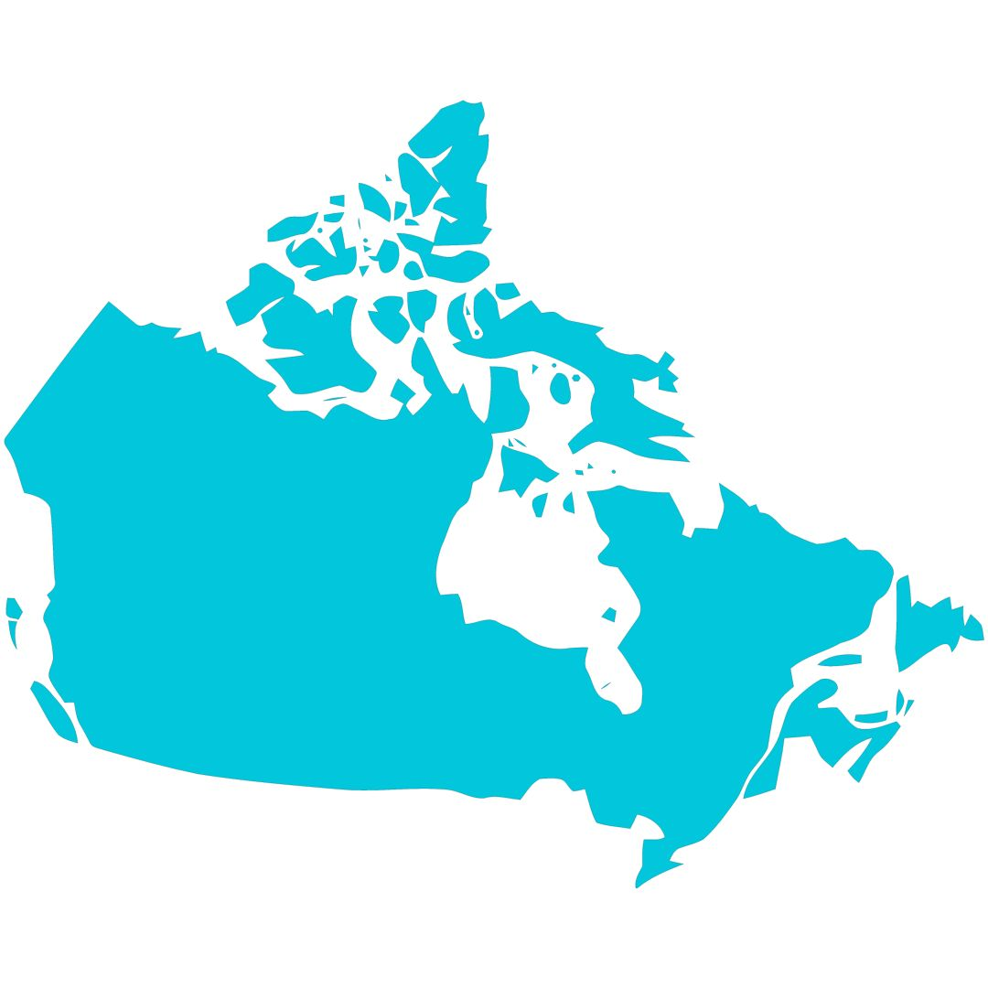
Le palier fédéral
Le gouvernement fédéral est responsable de l’ensemble du pays et des dossiers d’intérêt national et international.
Par exemple :
Défense nationale/forces armées
Sécurité publique
Affaires étrangères
Commerce international
Citoyenneté et immigration
Pêches et océans

Slide 8
L’argent utilisé par le gouvernement fédéral pour ses programmes et services correspond à ses...
revenus.
surplus.
dépenses.
finances.

Slide 9
L’argent utilisé par le gouvernement fédéral pour ses programmes et services correspond à ses...
revenus.
surplus.
dépenses.
finances.

Slide 10
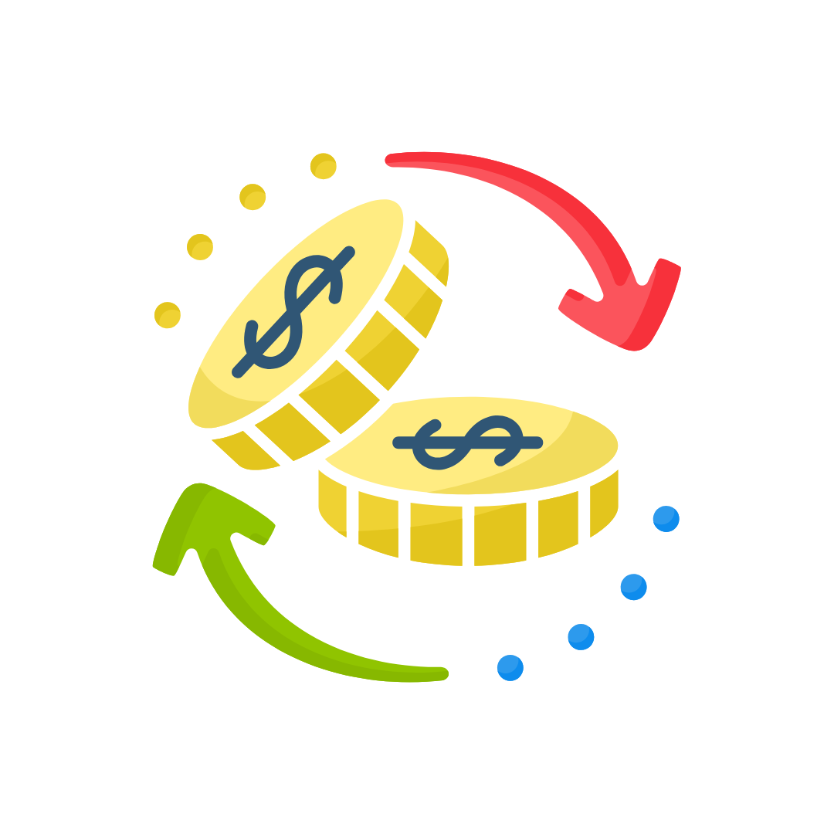
Les dépenses et les revenus
Les dépenses font référence à des paiements pour des biens et des services.
Elles représentent une sortie d'argent.
En comparaison, les revenus font référence à l'argent reçu ou gagné.
Ils représentent une entrée d'argent.

Slide 11
Un déficit survient lorsque…
les dépenses sont supérieures aux revenus.
les revenus et les dépenses sont du même montant.
les revenus sont supérieurs aux dépenses.
il n’y a ni revenus ni dépenses.

Slide 12
Un déficit survient lorsque…
les dépenses sont supérieures aux revenus.
les revenus et les dépenses sont du même montant.
les revenus sont supérieurs aux dépenses.
il n’y a ni revenus ni dépenses.

Slide 13
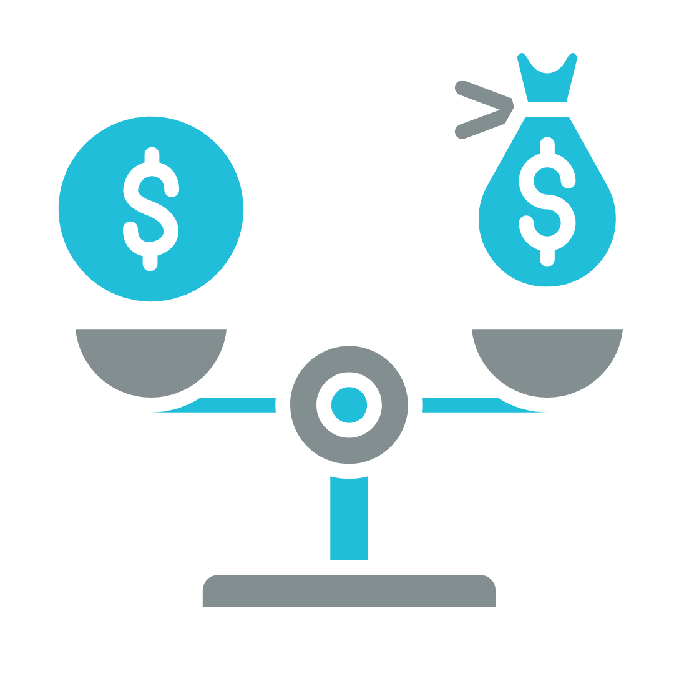
Le déficit et le surplus
Un déficit se produit lorsque les dépenses sont supérieures aux revenus, ou lorsque vous dépensez plus que vous ne gagnez.
Un surplus se produit lorsque vous avez plus de revenus que de dépenses, ou lorsque vous gagnez plus que vous ne dépensez.
Lorsque vous avez le même montant de revenus que de dépenses, vous avez un budget équilibré.

Slide 14
De l’argent qui a été emprunté et qui n'a pas été remboursé est appelé...
de l’épargne.
une réserve.
une dette.
un revenu.

Slide 15
De l’argent qui a été emprunté et qui n'a pas été remboursé est appelé...
de l’épargne.
une réserve.
une dette.
un revenu.

Slide 16

La dette
Lorsque vous avez un déficit, vous devez emprunter de l'argent pour couvrir la différence ou l'écart.
L'argent que vous empruntez devient votre dette. Votre dette est l'accumulation de déficits.

Slide 17
Le budget annuel du gouvernement fédéral couvre quelle période?
Du 1er janvier au 31 décembre.
Du 1er septembre au 30 juin.
Du 1er septembre au 31 août.
Du 1er avril au 31 mars.

Slide 18
Le budget annuel du gouvernement fédéral couvre quelle période?
Du 1er janvier au 31 décembre.
Du 1er septembre au 30 juin.
Du 1er septembre au 31 août.
Du 1er avril au 31 mars.

Slide 19



Le budget fédéral
L'exercice financier du gouvernement s’étend du 1er avril au 31 mars. Chaque budget annuel prévoit les revenus et les dépenses pour cette période.
Le budget de 2025 estimera les revenus et les dépenses pour le prochain exercice financier (du 1er avril 2025 au 31 mars 2026). Il sera probablement publié en mars ou en avril 2025.
La page couverture du budget 2024

